Slide 1

Instituto Federal de Educação, Ciência e Tecnologia do Ceará – Campus Tauá
Aluno: Sabino Gonçalves da Silva Júnior Curso: Tecnologia em Telemática Disciplina: Projeto de Sistemas Web Professor: Rôney Reis
SISTEMA DE ALMOXARIFADO E CONTROLE DE PATRIMÔNIO
Tauá-ce
2018

Slide 2
Sumário
O que é o SISACP
Problema x Ideia
Interface
Objetivo

Slide 3


O que é SISACP ?
Pela sigla significa Sistema de Almoxarifado e Controle de Patrimônio. É um
sistema na qual servirá como controle de materiais pertencentes ao Instituto
Federal Campus Tauá.
1

Slide 4

Problema x Ideia
Problema
Muitos materiais que estão dentro almoxarifado e nos laboratórios ainda são contabilizados por fichas feito a papel. Não se tem um controle mais específico de cada objeto pertencente a esse local, e principalmente dentro dos laboratórios na qual existem um número maior de componentes na qual são utilizados pelos alunos e servidores do campus. Embora tenha muitos materiais não se tem um controle de todos eles, como por exemplo, onde especifica quais e quantos ainda estão em bom funcionamento.
2

Slide 5

Problema x Ideia
A ideia
Ao analisar devidas vezes o fluxo de materiais e pertences residentes no ifce, criou-se a ideia de fazer um sistema que controlasse tanto os materiais que existem no almoxarifado como os que pertencem dentro da instituição, como nos laboratórios e salas.
3

Slide 6

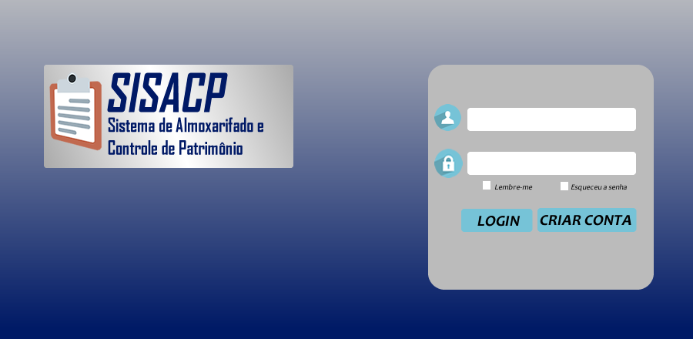
Interface
Interface protótipo de teste para exemplificar a criação do sistema de
almoxarifado e controle de patrimônio.
Tela inicial e login.
4

Slide 7
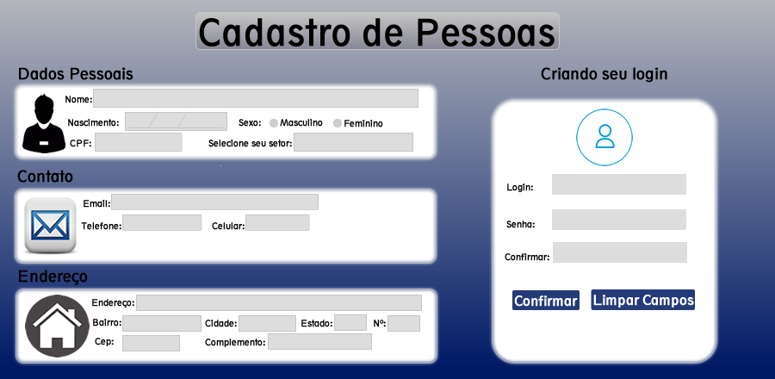
Tela de cadastro de Clientes.
5

Slide 8

Tela de Cadastro de materiais.
6

Slide 9
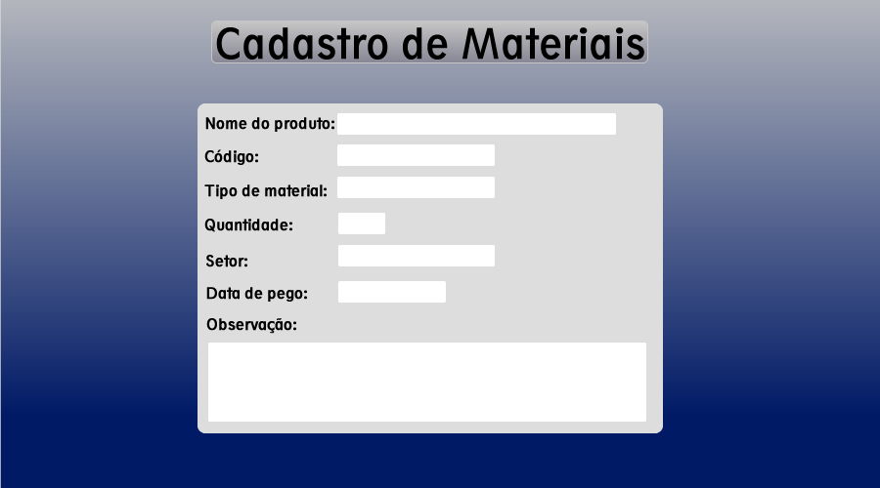
7

Slide 10
Objetivo
Manter e controlar do fluxo de equipamentos no almoxarifado e nos materiais pertencentes no campus.
Dinamismo e praticidade.
Melhor gerenciamento.

Slide 11
“Insista e persista, até da certo. Se não der, repita o processo de novo e de novo.” Autor: O próprio

